Slide 1
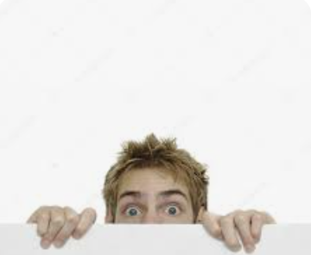
Роль свідка у ситуаціях насильства
М.І. Гречаник, PhD,доцент кафедри психології

Slide 2
Визначення поняття
Свідок - 1. Людина, що була присутня при якій-небудь події, пригоді й особисто бачила що-небудь; очевидець
Без свідків - наодинці з ким-небудь; без зайвих людей.
2. Особа, яку викликають до суду для посвідчення відомих їй обставин справи.
3. Особа, присутня при чому-небудь для офіційного підтвердження дійсності або правильності чогось.
Словник української мови

Slide 3
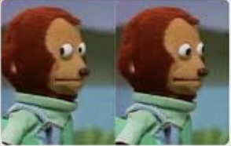
Насильство як соціальна подія: роль свідка
Насильство рідко є лише взаємодією між кривдником і постраждалим. У багатьох випадках воно відбувається у соціальному середовищі, де присутні інші люди — свідки.
Свідки можуть виконувати різні ролі у динаміці насильства:
пасивні спостерігачі
нормалізатори або мовчазні співучасники
активні захисники або інтервентори
Таким чином, поведінка свідків може:
зупиняти насильство,
посилювати його,
або створювати умови для його продовження.
Darley, J. M., & Latané, B. (1968), Banyard, V. L. (2014)

Slide 4
Тріадна взаємодія у ситуації насильства
СВІДОК
(пасивність / підтримка /
активне втручання
КРИВДНИК ПОСТРАЖДАЛА
насильницька дія

Slide 5

Континуум ролей свідка (Christina Salmivalli)
Вона описала participant roles in bullying, де є:
bully (агресор)
assistant (помічник кривдника)
reinforcer (підсилювач)
outsider (пасивний спостерігач)
defender (захисник)
Це фактично континуум ролей свідків.
Salmivalli, C. (2010)

Slide 6
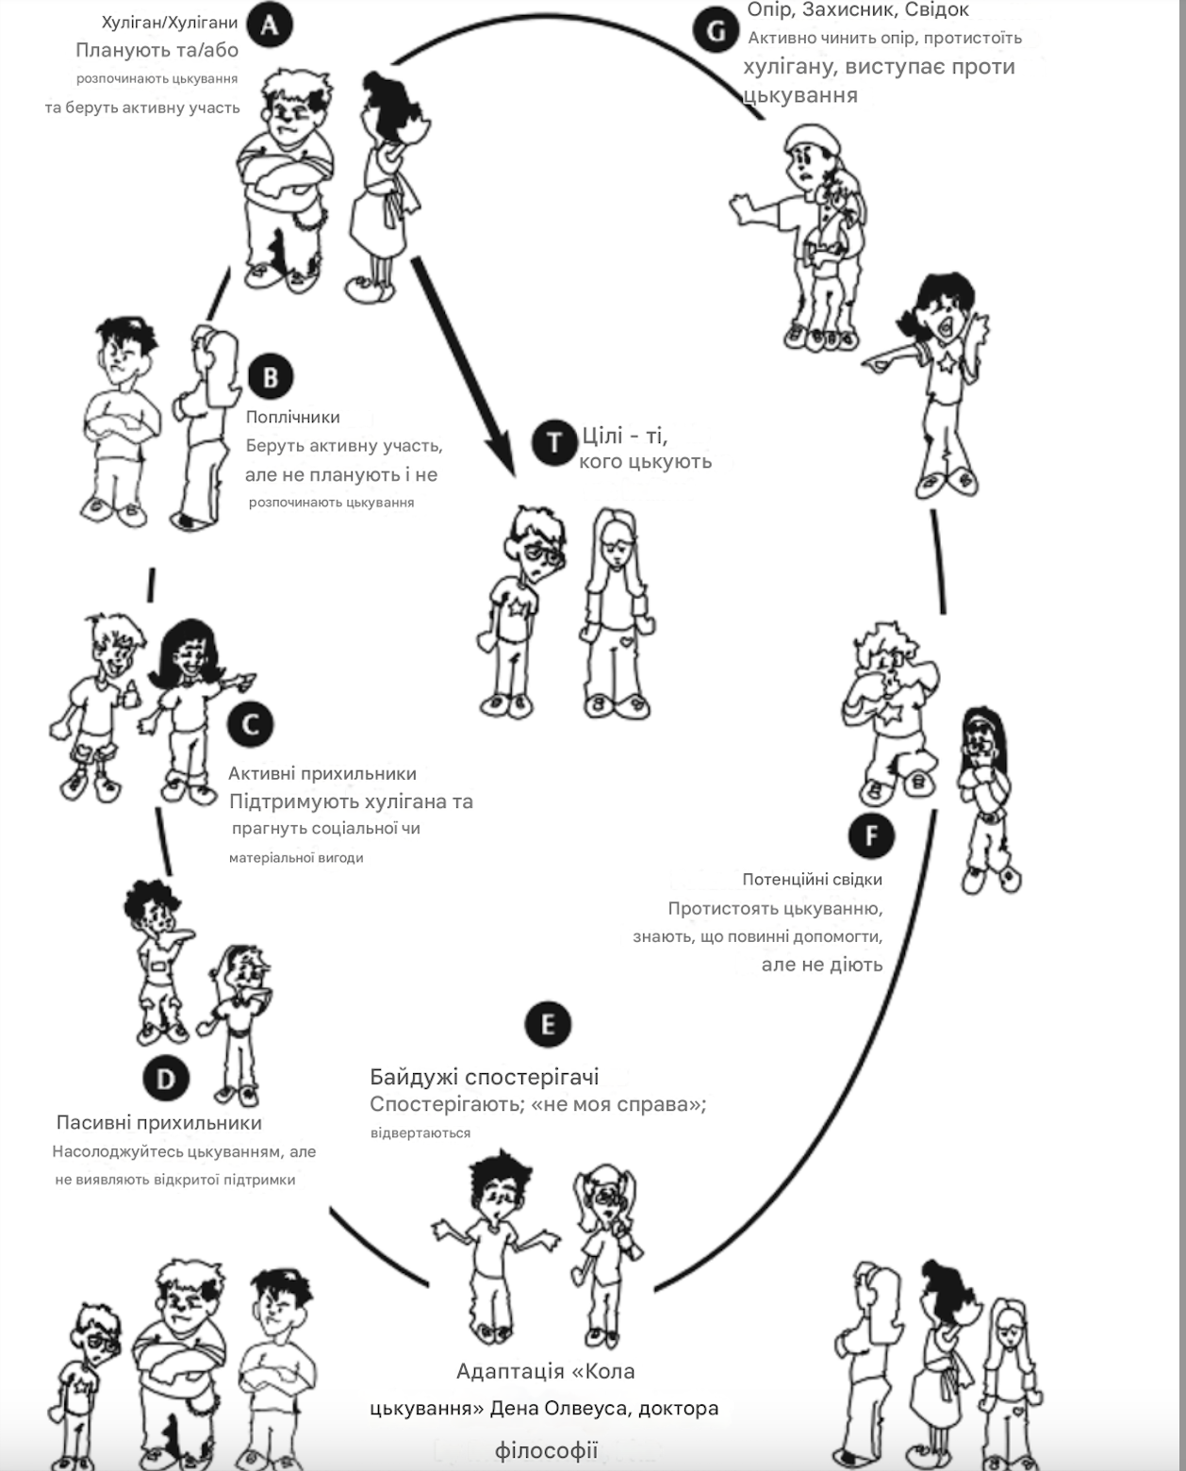

Slide 7
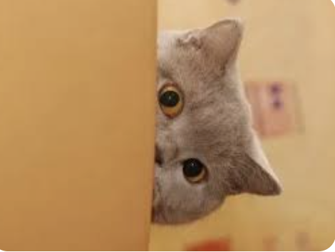
Континуум втручання свідка
У сучасних моделях профілактики насильства поведінка свідків розглядається не як бінарна (втрутитися / не втрутитися), а як континуум можливих реакцій.
Свідки можуть займати різні позиції у ситуації насильства — від пасивності до активного втручання.
Підтримка насильства
Пасивне спостереження
Непряма допомога
Активне втручання
Banyard, V. L., Moynihan, M. M., & Plante, E. G. (2007).Sexual violence prevention through bystander education.

Slide 8
Когнітивна модель втручання свідка (Decision Model of Helping)
Когнітивна модель втручання свідка (Decision Model of Helping)
Свідок проходить послідовність психологічних рішень, перш ніж втрутитися у ситуацію насильства. На кожному етапі можуть виникати бар’єри, які зупиняють допомогу.
Ключова ідея
чим більше людей є свідками ситуації, тим менша ймовірність, що хтось втрутиться.
Цей феномен отримав назву Bystander Effect
Darley, J. M., & Latané, B. (1968). Bystander intervention in emergencies: diffusion of responsibility. Journal of Personality and Social Psychology.
Latané, B., & Darley, J. (1970). The Unresponsive Bystander: Why Doesn’t He Help?
ПОДІЯ
1. ПОМІТИТИ СИТУАЦІЮ
(увага, зайнятість, відволікання)
2. ІНТЕРПРЕТУВАТИ ЇЇ ЯК ПРОБЛЕМУ
(невизначеність, реакції інших людей)
3. ВЗЯТИ ОСОБИСТУ ВІДПОВІДАЛЬНІСТЬ
(дифузія відповідальності)
4. ЗНАТИ, ЯК ДІЯТИ
(брак навичок втручання)
5. ПРИЙНЯТИ РІШЕННЯ ДОПОМОГТИ
(страх соціальних або фізичних наслідків)

Slide 9
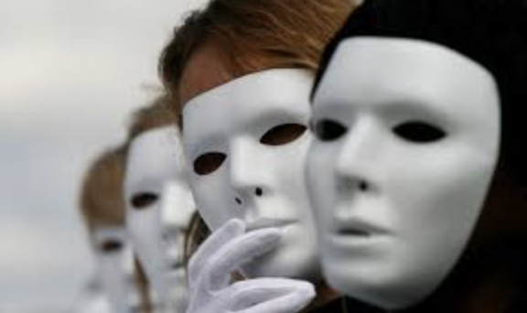
Свідки у гендерному насильстві
У сучасних дослідженнях* гендерного насильства свідки розглядаються як важливий соціальний контекст насильницької взаємодії.
Насильство у стосунках рідко є повністю приватним явищем. Про нього часто знають:
друзі
родичі
сусіди
колеги
однокурсники
онлайн-спільноти
Саме ці соціальні групи можуть:
ігнорувати насильство
нормалізувати його
або втрутитися і підтримати постраждалу людину
* Banyard, V. L. (2014), Powell, A. (2015)

Slide 10
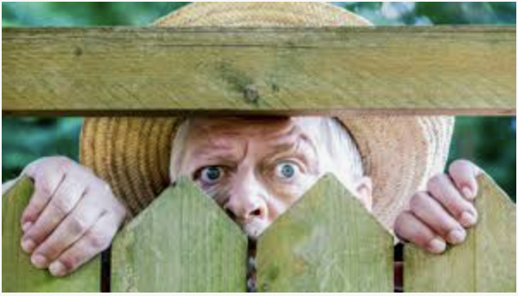

Чому свідки не втручаються у домашнє насильство
Дослідження* показують, що навіть коли люди знають про насильство, вони часто не втручаються.
Основні бар’єри:
1. Норма приватності
Переконання, що конфлікти у сім’ї — «особиста справа»
2. Страх конфлікту
Люди бояться:
агресії з боку кривдника
втрати соціальних відносин
3. Невпевненість
Свідки часто не знають:
як реагувати
як допомогти безпечно
*World Health Organization (2013), Powell, A. (2015)

Slide 11
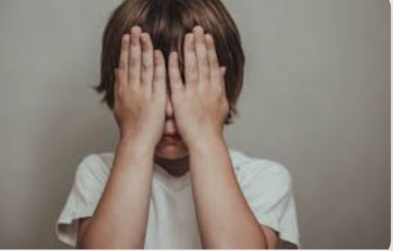
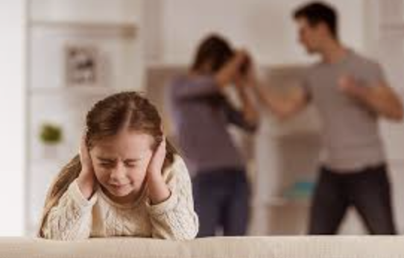
Діти як свідки насильства
Діти є однією з найбільш уразливих груп свідків.
У психологічній літературі це називається: зіткнення з домашнім насильством exposure to domestic violence
Дослідження* показують, що діти, які спостерігають насильство в сім’ї, мають підвищений ризик:
тривожних розладів
депресії
поведінкових проблем
агресивної поведінки
труднощів у майбутніх стосунках
*Holt, Buckley & Whelan (2008) Kitzmann et al. (2003)

Slide 12

Соціальні норми і роль свідків (Social Norms Theory)
Свідки формують соціальні норми щодо насильства.
Коли люди:
мовчать
ігнорують
виправдовують агресію
вони можуть легітимізувати насильство.
Натомість активна позиція свідків:
знижує соціальну толерантність до насильства
підтримує постраждалих
змінює поведінку кривдників
Berkowitz, A. D. (2009). Response ability: A complete guide to bystander intervention. Banyard, V. L. (2014). Improving college campus-based prevention of violence.

Slide 13
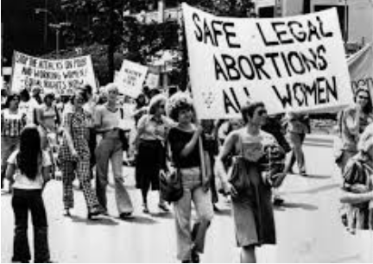
Активний свідок (Active Bystander)
У сучасних програмах профілактики насильства ключовою є концепція: active bystander
Активний свідок — це людина, яка:
розпізнає ризик насильства
не залишається пасивною
втручається безпечним способом
підтримує постраждалу людину
Banyard (2014), Katz (2011)

Slide 14

Стратегія профілактики насильства (Bystander Intervention)
Bystander intervention — це стратегія профілактики насильства, яка спрямована на:
зміну соціальних норм
підвищення відповідальності свідків
розвиток навичок безпечного втручання
Цей підхід активно використовується у програмах:
профілактики сексуального насильства
студентських кампаніях
програмах громадської безпеки
Banyard, Moynihan & Plante (2007), Coker et al. (2011)

Slide 15

Модель 5D втручання свідка
Однією з сучасних стратегій втручання є модель 5D.
Вона пропонує різні способи допомоги.
1. Direct пряме втручання
2. Distract відволікання уваги
3. Delegate залучення інших людей або служб
4. Delay підтримка постраждалого після ситуації
5. Document фіксація події
Right To Be (2020) Banyard (2014)

Slide 16
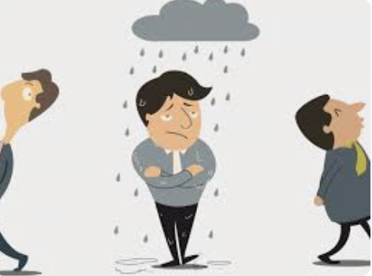
Моральне відсторонення свідків(Moral Disengagement of Bystanders)
Свідки іноді не втручаються у насильство, тому що використовують психологічні механізми, які дозволяють виправдати власну пасивність.
Ці механізми називаються:
моральне відсторонення (moral disengagement).
Концепцію запропонував: A. Bandura (1999; 2016)
Основні механізми морального відсторонення
Моральне виправдання «це їхній особистий конфлікт»
Зменшення шкоди «нічого серйозного не сталося»
Перекладання відповідальності «це повинна вирішувати поліція»
Звинувачення постраждалого «вона сама спровокувала»
Моральне відсторонення дозволяє людям: ігнорувати насильство, зменшувати власну відповідальність
залишатися пасивними свідками
Bandura, A. (1999). Moral disengagement in the perpetration of inhumanities. Bandura, A. (2016). Moral disengagement: How people do harm and live with themselves.

Slide 17
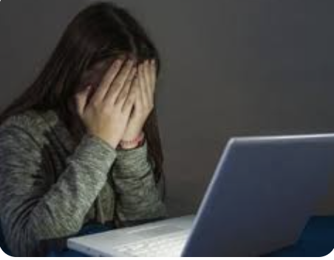
Цифрові свідки насильства (Digital Bystanders)
У сучасному суспільстві насильство часто відбувається в онлайн-просторі.
Свідками можуть бути: підписники у соцмережах, учасники чатів, користувачі онлайн-платформ
Це явище називають:
цифрове свідчення (digital bystanding).
Особливості цифрових свідків
Онлайн-свідки можуть: підтримувати постраждалого, повідомляти про агресію, або підсилювати насильство
Наприклад через: поширення образливого контенту, коментарі, лайки агресивних повідомлень
Ключова проблема
Анонімність та дистанція можуть: знижувати емпатію, посилювати агресивну поведінку
Powell, A. (2015). Seeking rape justice in the digital age. Salmivalli, C. (2010). Bullying and the peer group.

Slide 18
Емоційні реакції свідків насильства
Свідки насильства можуть переживати різні емоційні реакції, які впливають на їхню поведінку та готовність втручатися у ситуацію. Ці емоції можуть як стимулювати допомогу, так і перешкоджати втручанню.
Основні емоційні реакції свідків
Страх Свідки можуть боятися: агресії з боку кривдника, фізичної небезпеки, соціальних наслідків втручання., Страх часто призводить до уникнення ситуації.
Розгубленість (невизначеність) Свідки можуть не розуміти: чи є ситуація справді насильством, чи потрібно втручатися, Це пов’язано з феноменом плюралістичної неосвіченості, коли люди орієнтуються на реакцію інших.
Почуття провини Після ситуації свідки можуть відчувати: провину за пасивність, відчуття моральної відповідальності. Це може мотивувати людей діяти активніше у майбутньому.
Відчуття безсилля Свідки можуть вважати, що: вони не здатні змінити ситуацію, їхнє втручання нічого не змінить. Таке відчуття знижує ймовірність допомоги.
Емоційні реакції свідків є важливим фактором, який впливає на:
інтерпретацію ситуації
оцінку ризику
готовність втрутитися.
Fischer, P., Krueger, J., Greitemeyer, T., et al. (2011). The bystander-effect: A meta-analytic review. Psychological Bulletin.
Latané, B., & Darley, J. (1970). The Unresponsive Bystander: Why Doesn’t He Help?

Slide 19

Гендерні особливості реакцій свідків
Дослідження показують, що реакції свідків у ситуаціях насильства можуть відрізнятися залежно від:
гендерних соціальних ролей
сприйняття загрози
соціальних очікувань щодо допомоги.
Гендерні відмінності у втручанні
Дослідження показують, що:
чоловіки частіше втручаються у ситуації фізичного конфлікту, особливо коли допомога передбачає ризик або фізичну дію;
жінки частіше використовують непрямі форми допомоги, наприклад: звернення до інших людей, виклик допомоги, емоційну підтримку постраждалого.
Можливі пояснення
Ці відмінності можуть бути пов’язані з:
соціальними нормами маскулінності та фемінності
різним сприйняттям фізичної небезпеки
очікуваннями щодо соціальної ролі допомоги.
Гендер впливає не стільки на готовність допомагати, скільки на тип обраної стратегії втручання.
Eagly, A. H., & Crowley, M. (1986). Gender and helping behavior: A meta-analytic review.
Fischer, P., et al. (2011). The bystander-effect: A meta-analytic review. Psychological Bulletin.
Levine, M., & Crowther, S. (2008). The responsive bystander.

Slide 20
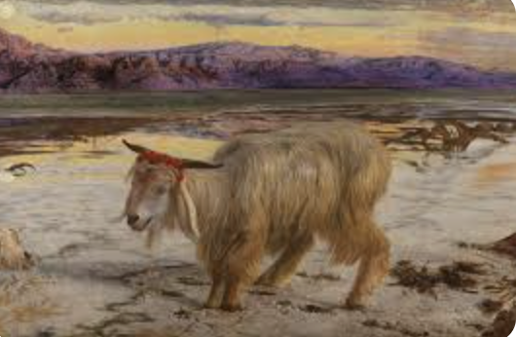
Роль групової динаміки у поведінці свідків
Поведінка свідків у ситуаціях насильства часто визначається соціальним контекстом і груповою динамікою.
Наявність інших людей може змінювати:
оцінку ситуації
відчуття відповідальності
готовність втрутитися.
Групові механізми, що впливають на поведінку свідків
Конформність. Люди схильні орієнтуватися на поведінку інших членів групи.. Якщо інші свідки не реагують, ситуація може сприйматися як менш серйозна.
Соціальний тиск
Свідки можуть боятися:
негативної оцінки групи
конфлікту з іншими людьми.
Це може стримувати ініціативу втручання.
Дифузія відповідальності
Коли присутні кілька свідків, відповідальність розподіляється між ними.
Це знижує ймовірність того, що хтось один втрутиться.
Чим більша кількість свідків у групі, тим більше: невизначеності, розподілу відповідальності, соціального впливу. У результаті ймовірність втручання може зменшуватися.
Levine, M., & Crowther, S. (2008). The responsive bystander: How social group membership influences helping behaviour.
Fischer, P., et al. (2011). The bystander-effect: A meta-analytic review. Psychological Bulletin.
Latané, B., & Darley, J. (1970).The Unresponsive Bystander.

Slide 21
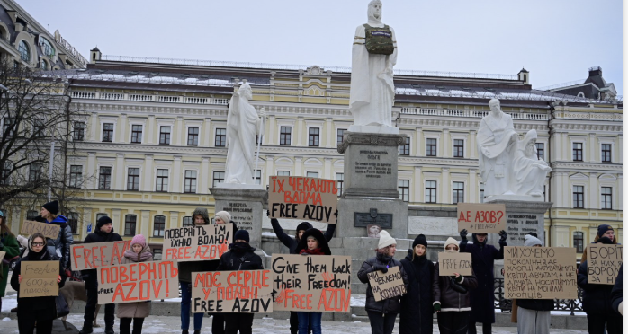
Колективна ефективність свідків (Collective Efficacy of Bystanders)
У сучасних дослідженнях підкреслюється роль колективної ефективності — віри групи у власну здатність спільно протидіяти насильству.
Коли у групі існує переконання, що:
насильство є неприйнятним
члени групи готові підтримувати один одного
ймовірність активного втручання свідків зростає.
Ознаки груп з високою колективною ефективністю
взаємна підтримка
спільні соціальні норми
готовність до колективного втручання.
Banyard, V. L. (2014). Improving college campus-based prevention of violence.
Sampson, R. J. (2012). Great American City: Chicago and the Enduring Neighborhood Effect.

Slide 22

Плюралістична неосвіченість свідків (Pluralistic Ignorance)
Плюралістична неосвіченість виникає тоді, коли люди орієнтуються на поведінку інших, щоб зрозуміти, як інтерпретувати ситуацію.
Якщо інші свідки:
мовчать
не реагують
поводяться спокійно
людина може зробити висновок, що допомога не потрібна або ситуація не є серйозною.
У результаті формується ситуація, коли:
кожен чекає реакції інших
ніхто не бере відповідальність
допомога не надається.
Цей механізм є одним із психологічних пояснень ефекту свідка.
Miller, D. T., & McFarland, C. (1991). Pluralistic ignorance: When similarity is interpreted as dissimilarity. Journal of Personality and Social Psychology.

Slide 23

Програма Green Dot: профілактика насильства через свідків
Green Dot — одна з найбільш відомих програм профілактики насильства, що базується на підході втручання сторонніх осіб (bystander intervention) .
Програма спрямована на зміну соціальної культури через активну роль свідків.
Основні цілі програми
навчити людей розпізнавати ризик насильства
розвивати навички безпечного втручання
формувати соціальну норму нетерпимості до насильства
Основна ідея - Кожен свідок може створити «зелений сигнал» (green dot) — дію, яка:
зупиняє потенційне насильство
підтримує постраждалу людину
змінює соціальні норми у групі.
Дослідження показали, що впровадження програми Green Dot у студентських спільнотах пов’язане зі зниженням рівня сексуального та міжособистісного насильства.
Coker, A. L., et al. (2011) Evaluation of the Green Dot bystander intervention program. American Journal of Preventive Medicine.

Slide 24

Програма «Залучення свідка (Bringing in the Bystander)»
Bringing in the Bystander — одна з перших програм профілактики насильства, що базується на підході активного свідка (active bystander).
Програма була розроблена для навчання студентів розпізнавати ризик насильства та безпечно втручатися.
Основні ідеї програми
Насильство у стосунках і сексуальне насильство розглядаються як соціальна проблема, а не лише індивідуальна поведінка агресора.
Тому відповідальність за запобігання насильству може розподілятися між членами спільноти.
Що навчає програма
помічати потенційно небезпечні ситуації
інтерпретувати їх як ризик насильства
брати відповідальність за втручання
використовувати безпечні стратегії допомоги
Результати досліджень
Дослідження показали, що участь у програмі пов’язана з: підвищенням готовності втручатися, зростанням емпатії до постраждалих
зниженням толерантності до насильства.
Banyard, V. L., Moynihan, M. M., & Plante, E. G. (2007). Sexual violence prevention through bystander education: An experimental evaluation. Journal of Community Psychology.

Slide 25
Програма Mentors in Violence Prevention (MVP)
Mentors in Violence Prevention (MVP) — одна з перших програм профілактики гендерного насильства, що використовує підхід активного свідка (bystander approach).
Програма була розроблена для того, щоб залучати членів спільноти до активної протидії насильству та сексизму.
Особливості підходу
робота з чоловічими групами та лідерами спільнот
розвиток відповідальності свідків
критичний аналіз гендерних норм і моделей маскулінності
формування культури соціального втручання

Slide 26
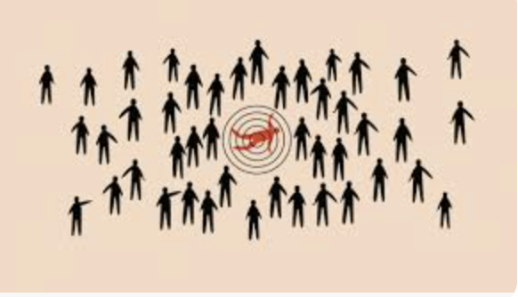
Моральна сміливість свідків (Moral Courage of Bystanders)
Втручання у ситуації насильства часто потребує моральної сміливості.
Моральна сміливість означає готовність:
діяти всупереч соціальному тиску
захищати іншу людину у ситуації несправедливості
ризикувати власним комфортом, статусом або безпекою.
Роль моральної сміливості
Морально сміливі дії свідків можуть:
зупиняти насильство
підтримувати постраждалих
змінювати соціальні норми у групі.
Дослідження показують, що навіть одна активна людина може вплинути на поведінку інших свідків.
Staub, E. (2015). The roots of goodness and resistance to evil: Inclusive caring, moral courage, altruism born of suffering, active bystandership.
Staub, E. (2003). The psychology of good and evil: Why children, adults, and groups help and harm others.

Slide 27
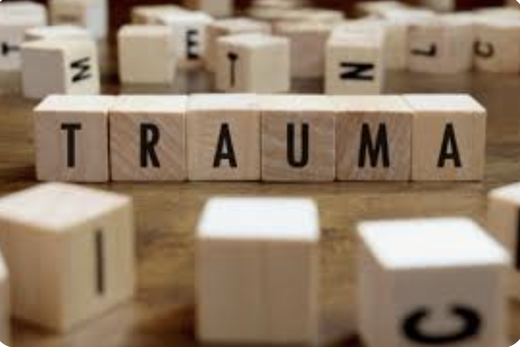
Вікарна травма свідка (Vicarious Trauma
Свідки насильства можуть переживати психологічні наслідки, навіть якщо вони не є прямо постраждалими
У психології це явище називають: вікарна травма (vicarious trauma) або вторинний травматичний стрес (secondary traumatic stress).
Це реакція на спостереження або знання про травматичні події, що переживає інша людина.
Свідки можуть переживати:
тривогу
почуття безсилля
нав’язливі спогади про подію
емоційне виснаження
підвищену настороженість.
У деяких випадках симптоми можуть нагадувати посттравматичний стрес.
Ризик вікарної травматизації може бути вищим у:
дітей
близьких друзів і родичів постраждалих
професіоналів допомагаючих професій
людей, які часто стикаються з насильством.
📚 Figley, C. R. (1995). Compassion Fatigue. 📚 McCann, I. L., & Pearlman, L. A. (1990). Vicarious traumatization. Journal of Traumatic Stress.

Slide 28
Види травматичного досвіду: відмінності
У психології розрізняють кілька типів травматичного досвіду залежно від ступеня залученості людини до події.
Тип досвіду | Характеристика
Пряма травма (Direct trauma) | Людина безпосередньо переживає травматичну подію (насильство, напад, катастрофу).
Вторинний травматичний стрес (Secondary traumatic stress) | Реакції виникають у людей, які допомагають постраждалим або постійно працюють із травматичними історіями.
Вікарна травматизація (Vicarious trauma) | Зміни у сприйнятті світу та емоційній сфері, що виникають у результаті тривалого контакту з травматичними історіями інших людей.
Травма свідка (Witness trauma) | Психологічна реакція людини, яка безпосередньо спостерігала насильство або агресію щодо іншої особи.

Slide 29
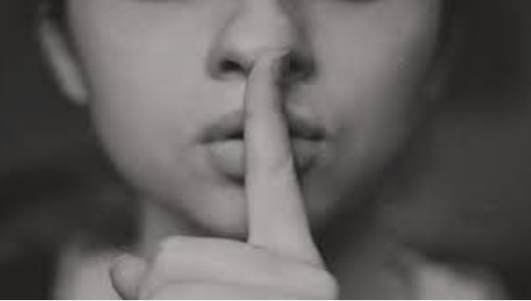
Мовчазна культура згоди (Culture of Silence / Tacit Consent)
У багатьох соціальних контекстах насильство може підтримуватися через мовчазну згоду оточення. Це явище описують як культура мовчання або мовчазна згода.
У таких умовах люди:
не реагують на насильство
уникають втручання
сприймають агресію як «приватну справу».
Мовчазна культура може виникати через:
страх соціального конфлікту
нормалізацію насильства
дифузію відповідальності
переконання, що «це не моя справа».
Мовчазна згода може:
легітимізувати насильство
ізолювати постраждалих
посилювати безкарність агресора.
Активна позиція свідків, навпаки, порушує культуру мовчання.
Freire, P. (1970). Pedagogy of the Oppressed. Banyard, V. L. (2014). Improving College Campus-Based Prevention of Violence. Berkowitz, A. D. (2009). Response Ability: A Complete Guide to Bystander Intervention.

Slide 30
Домашнє завдання
Тема: Свідки психологічного тиску у соціальних мережах
У соціальних мережах психологічний тиск часто проявляється у коментарях. Це можуть бути саркастичні зауваження, публічне висміювання або знецінення думки людини. Такі ситуації можуть виглядати як «жарт», але фактично є формою онлайн-приниження або агресії.
Завдання: Знайдіть у соціальних мережах 5–7 постів або коментарів, у яких можна побачити прояви психологічного тиску (сарказм, висміювання, знецінення, образливі жарти).
Коротко проаналізуйте: Яка форма психологічного тиску присутня?
Як реагують свідки (інші люди у коментарях)? Які є особливості цифрового свідчення та цифрових свідків?

